Slide 1


Deseño de materiais gráficos e publicitarios

Slide 2
PRINCIPIOS BÁSICOS DO DESEÑO GRÁFICO. CORES E TIPOGRAFÍAS.
2. IDENTIDADE E IMAXE CORPORATIVA

Slide 3
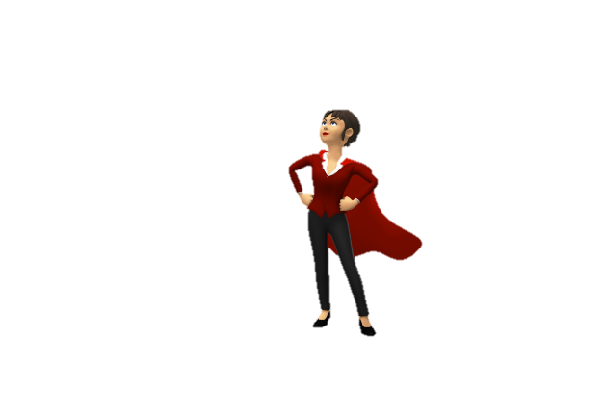
1
Principios
do deseño gráfico

Slide 4
Para facer un bo deseño, resulta moi importante coñecer os principios de percepción humana, para iso tomaremos como referencia as leis de percepción de Gestalt, establecidos por un grupo de psicólogos/as
1. Fondo e figura
2. Agrupamento
3.Contraste
4.Unidade
5. Peche ou clausura

Slide 5
1. Fondo e figura
A figura é a zona onde centramos a atención e o fondo é a zona circundante que queda nun segundo plano.
O diferente atrae involuntariamente a nosa atención.
Deseñar implica diferenciar graficamente o máis relevante: forzar a atención visual do usuario/a

Slide 6
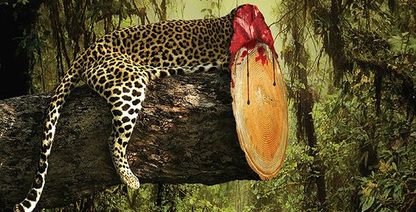

Slide 7
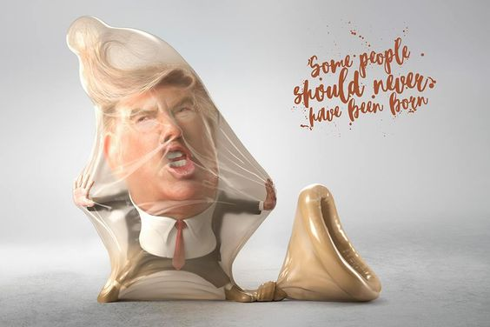

Slide 8
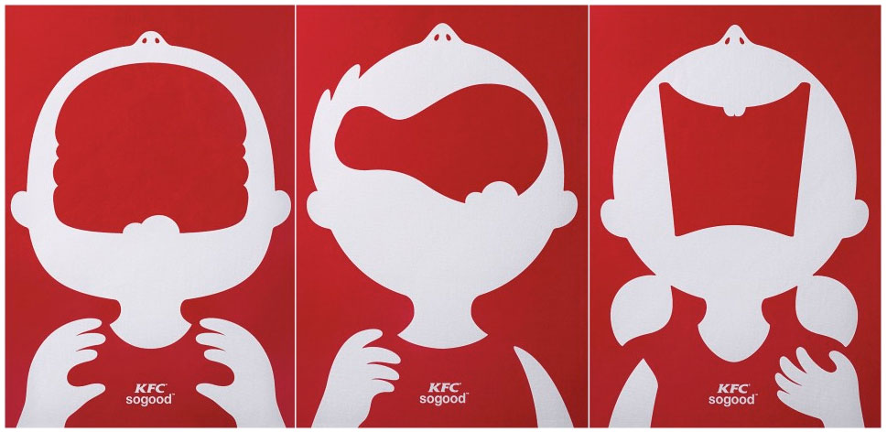

Slide 9


Mediante o xogo entre a figura e o fondo, podemos realizar interesantes mensaxes creativas.......FÍXATE QUE HAI DETRAS OU DENTRO DESTAS IMAXES!!

Slide 10
2. Agrupamento
Pode establecerse por:
Proximidade
Semellanza
Continuidade
Simetría

Slide 11
Proximidade
Baséase na idea (que non sempre se cumpre) de que a proximidade implicará algún tipo de relación.
Achegando os elementos dunha composición conseguiremos que se perciban como unha mesma figura.
Toda campaña de comunicación publicitaria persegue ter un lugar na mente do consumidor e para logralo é preciso un deseño atractivo que facilite a lectura e resulte memorable.
Para logralo debemos valernos dos espazos, o sangrado, as marxes, os tipos de letra e a cor, para dar proximidade aos contidos.

Slide 12


Slide 13


Slide 14


Slide 15
Semellanza
Hai unha tendencia natural a poñer en relación os elementos parecidos ou iguais.
Este tipo de obxectos que comparten algunhas características crean cohesión no deseño, xa que o noso cerebro busca automaticamente os patróns.

Slide 16


Slide 17
No logotipo de Black Cat agrupamos de manera inmediate as “C”, recoñecendo nestas a forma dos ollos dun gato negro que se funde co fondo.

Slide 18
Continuidade
Téndense a agrupar os elementos que seguen un patrón ou continuidade, polo que percibimos os elementos continuos aínda que estén interrumpidos entre sí.
Repetir os mesmos elementos é un complemento perfecto que da forza á composición, guía a mirada, vincula todas as pezas e proporciona unidade.

Slide 19
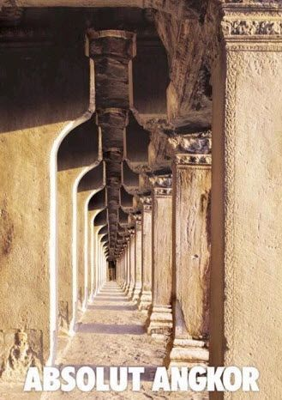

Slide 20
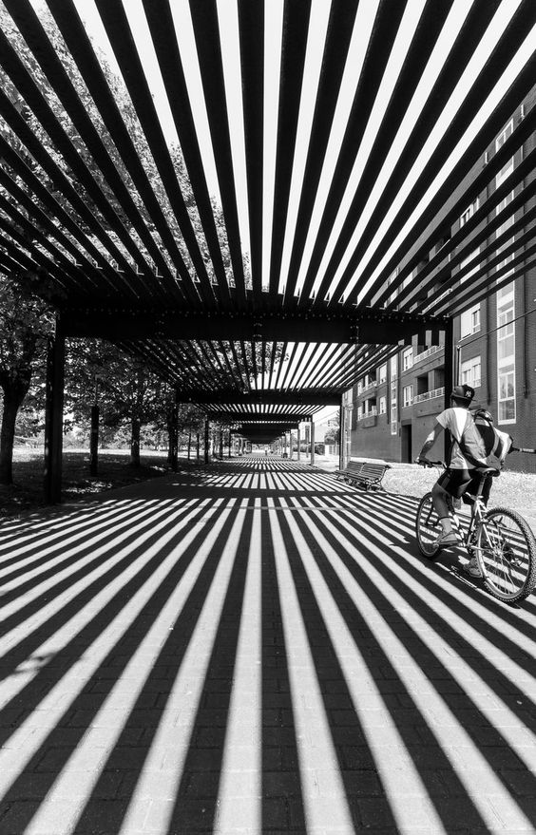

Slide 21
Simetría
Percíbense como iguais as imaxes simétricas.
As imaxes simétricas son percibidas como iguais, como un só elemento.

Slide 22


Slide 23


Slide 24
3. Contraste
Contrastar implica unha comparación entre elementos distintos coa particularidade de que a diferenza debe ser grande.
Para que o contraste faga ben o seu traballo, é preciso que os elementos que non sexan iguais se vexan ben diferentes.
Toda peza ben deseñada ten un elemento dominante. Isto aporta claridade ao noso deseño e axuda a entender cal é o foco da composición.
Algúns tipos de contraste son: contraste por cor, de figura, de escala,

Slide 25

Contraste de cor

Slide 26


Slide 27
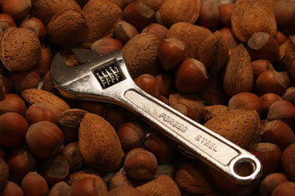
Contraste de figura

Slide 28
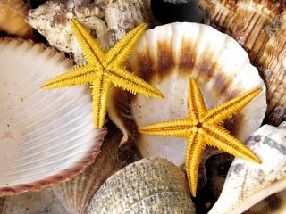

Slide 29
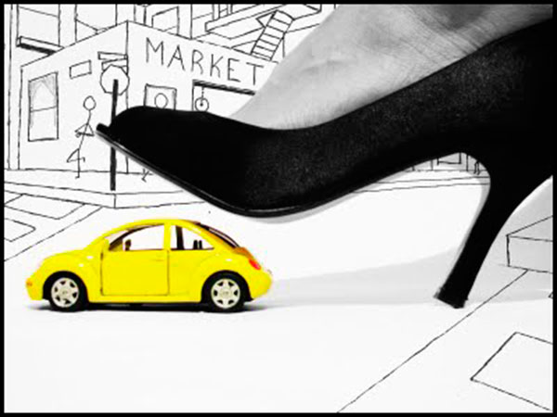
Contraste de escala

Slide 30
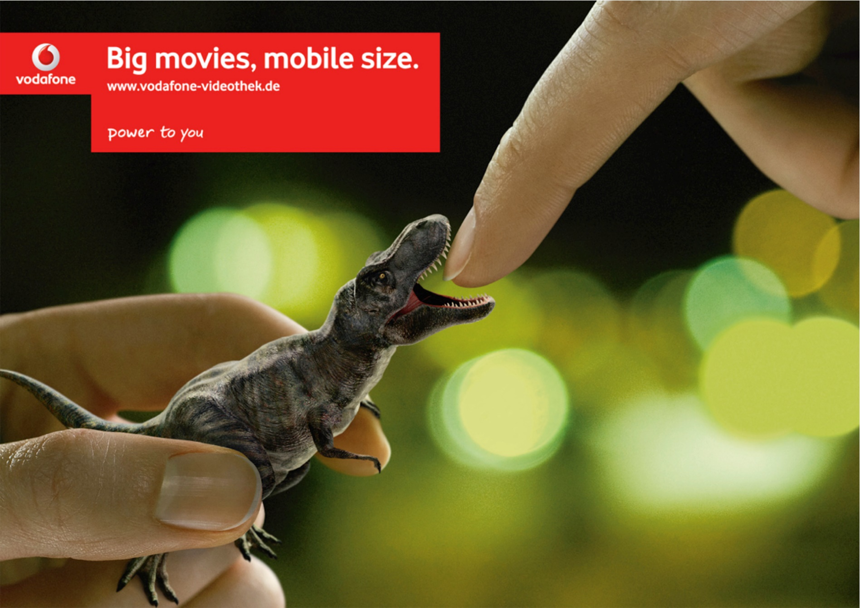

Slide 31


Slide 32
4.Unidade
É un principio básico en calquera comunicación visual. É en definitiva o que máis axuda á transmisión da mensaxe.
É o que da coherencia.
Para cuidar a unidade do deseño débense vixiar os espazos en blanco.
Pódesen trasladar textos sobre fotografías para agrupar conceptos, ou empregar marcos e liñas para integrar e unificar partes da mensaxe.

Slide 33
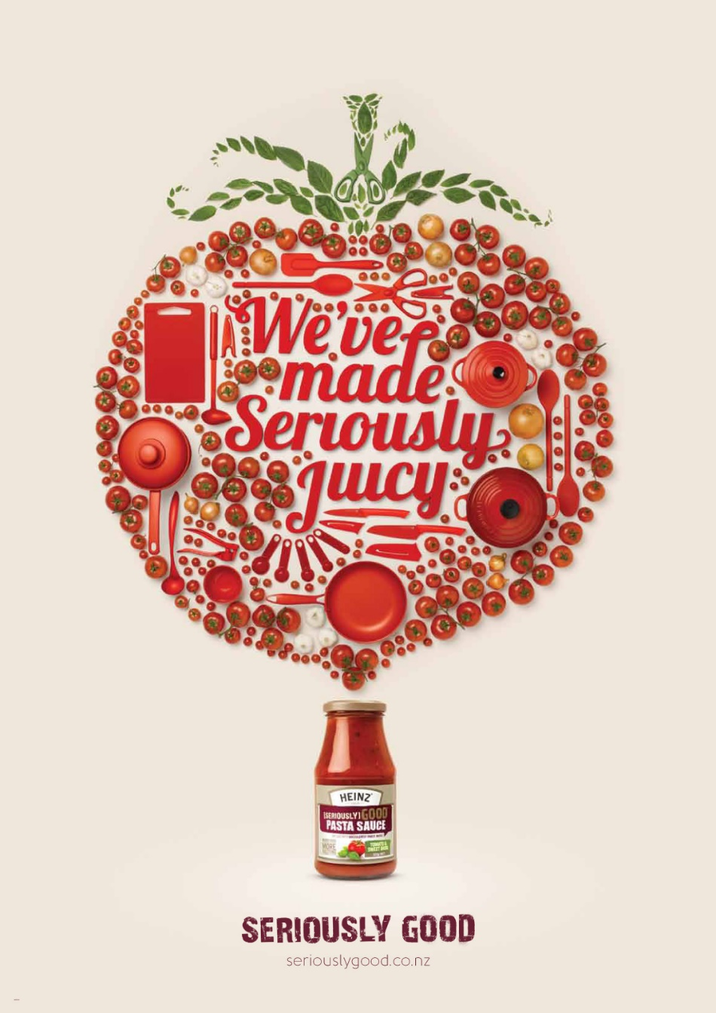

Slide 34
5. Peche ou clausura
O observador tende a completar a información para conformar un obxecto coñecido.
Ante certas formas, o noso cerebro tende a encher os ocos baleiros para formar patróns coñecidos.
Esta técnica soe empregarse para conformar logotipos.

Slide 35


Slide 36

IMPORTANTE!
Os principios de percepción humana que acabamos de ver estarán presentes nos deseños. Nun mesmo deseño podemos distinguir a predominancia de varios destes principios.

Slide 37
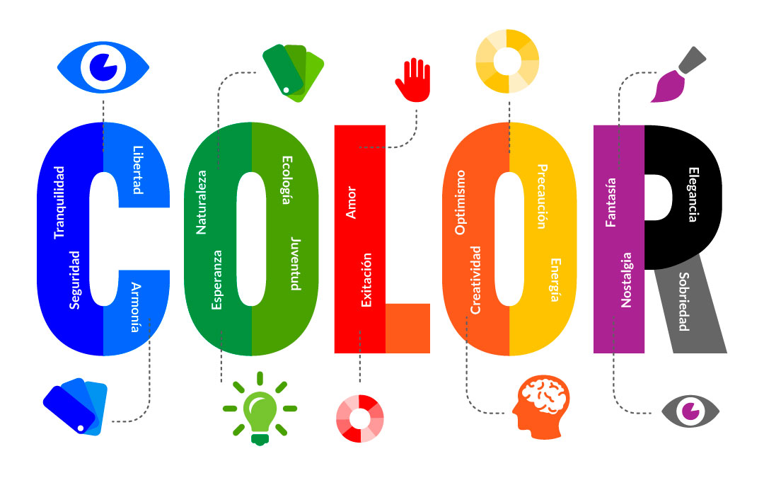

Slide 38
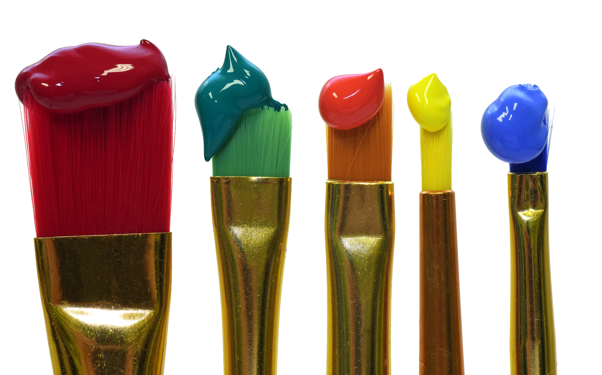
Elección da cor
Temos que saber cal é a función do noso deseño, a que público se dirixe, e unha vez o teñamos claro, deseñar para eles. Por exemplo, se o público son nenos/as, usaremos unha gama de cores brillantes que chamen a súa atención.
Combinación das cores
Unha vez teñamos a cor principal, debemos desgradalo para chegar a esas cores, que tan dependentes son. Ao igual que coas tipografías existen combinacións máis axeitadas que outras, coas cores tamén existen gamas máis axeitadas a un deseño específco..

Slide 39
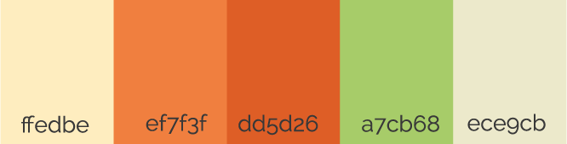
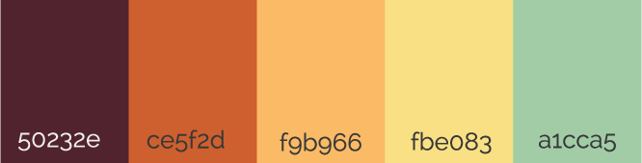
Naranxa
CAMBIO. É a cor do moderno, do novidoso, o que é distinto e destaca. É moi común no deseño e na publicidade. Algunhas gamas de cor para o naranxa: daranos calidez, á vez que marcará ese carácter orixinal. Combina moi ben co verde.

Slide 40
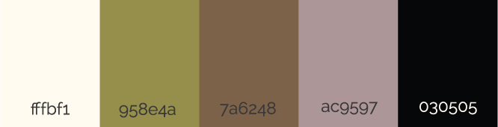
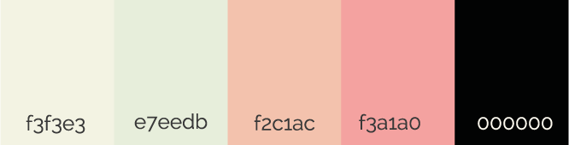
Negro
Represente a morte, pero tamén a elegancia. Ten connotacións negativas, pero tamén significa luxo, elegancia e exclusividade. Pode ir en solitario (reforzando esa sensación de exclusividade.
Tamén vai ven co branco.

Slide 41
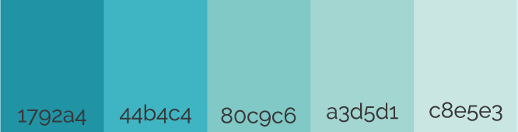
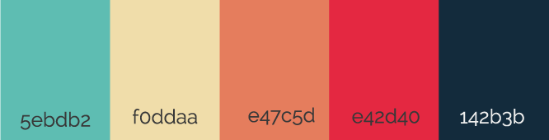
Azul
É unha cor moi presente en toda a nosa vida. Aínda que é unha cor fría tamén implica calma, tranquilidade. A frialdade elimínase coa contraposición doutras cores. É a cor máis sinxela de recordar. É unha das cores que máis lle gusta a xente. Ofrece unha ampla gama de variedades para combinar. Un verde e un azul e unha gama de cores entre eles é unha elección moi boa.

Slide 42
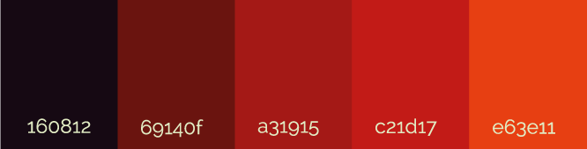
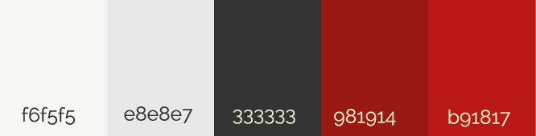
Vermello
É a cor das paixóns e da publicidade. É o que máis sentimentos representa: é forza, paixón, pero tamén ira. É apto o seu uso en solitario e tamén con branco. Tamén combina de xeito perfecto co verde, co gris... Se o usamos co gris se acentúa a forza do vermello. Se o empregamos co verde se baixa.

Slide 43
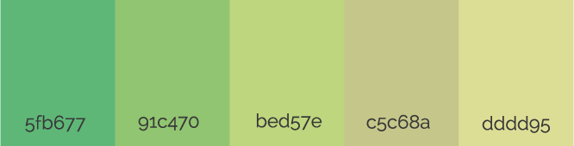
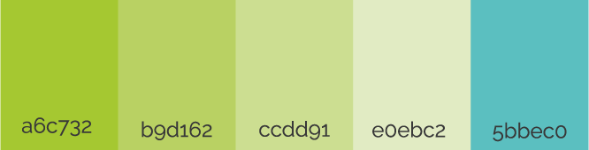
Verde
É un sentimento. Cando pensamos no verde, pensamos no natural. Cor da saúde e do saudable. Tamén a cor da inmadurez. Tamén posee algunhas connotacións negativas como ser venenoso.
A gama de cores coa que combina por autonomasia é cos cores térreos. Xa sexan marróns, laranxas, ..... Todo o que nos recorda ao natural e que aportan tintes de calidez. Son a gama de cor do fogar. Á súa vez combina moi ben co azul.

Slide 44
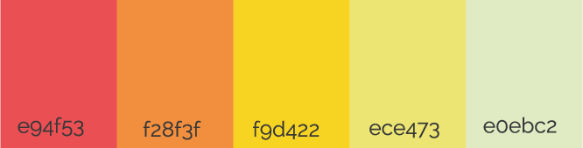
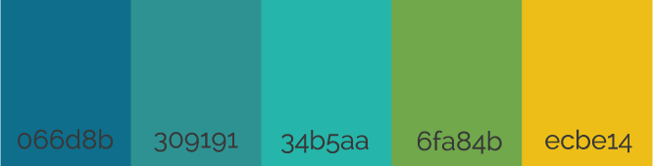
Amarelo
Cor moi inestable. Cunha pizca de vermello, convírtese en laranxa e cunha pizca de azul en verde. Ademais, como falamos, é unha das cores que máis sentimentos contrapostos representa. É a cor do optimismo pero tamén da envexa e da ira. As marcas que o usan o fan propio pero é unha cor arriscada no deseño pois é insegura. O seu uso en solitario, polo tanto, é perigoso, pero é perfecto para combinar con cores de tons laranxas ou avermellados. É a gama do solpor e o amencer. Tamén se pode usar co azul e o verde. .

Slide 45
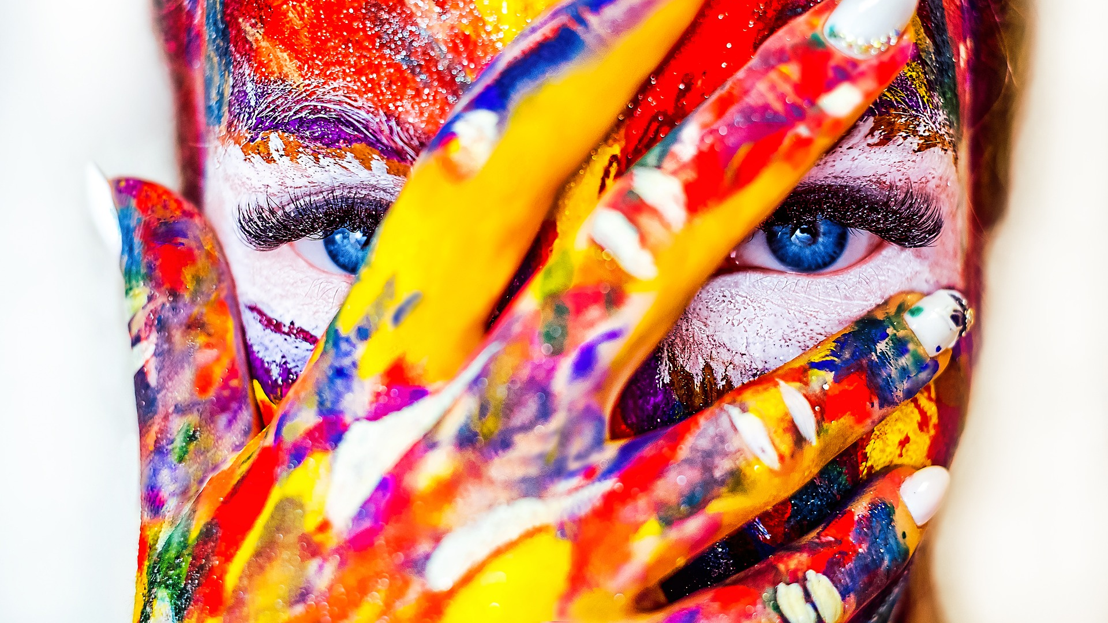
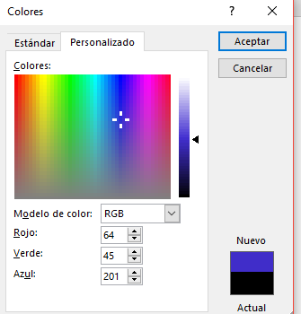
Importante: elixir a cor principal e en función desa elixir os secundarios.
Para poder empregar sempre as mesmas cores existen unhas referencias. Empregaremos a RGB

Slide 46

Tipografías: elección e uso en deseño

Slide 47
Imos falar de tres regras básicas a seguir para combinar tipografías nos nosos deseños.
Número de tipografías: no mesmo deseño ou proxecto deben usarse un número limitado de tipografías. Senón o resultado será o caos e o desorden.
Máximo: 2 ou 3 tipografías distinitas.
Ás veces cunha soa familia de tipografías será suficiente. A familia dunha tipografía esta formada por “light”, “medium”, “italic”, “bold”, “black”....
Así cunha mesma familia podemos transmitir a diferenciación entre título e parágramo. E dar uniformidade.
1

Slide 48
Lexibilidade nos parágrafos vs creatividade nos títulos: aínda que case todas as tipografías serven para os “títulos” non todas as tipografías son aptas para o texto. No parágrafo temos que primar a lexibilidade.
2

Slide 49
Crea contraste entre as túas fontes: Unha boa maneira de combinar as tipografías é que contrasten. Se usamos tipografías moi parecidas pero que non son da mesma familia, o que conseguimos é un texto plano.
3

Slide 50
PARA DESCARGAR FONTES:
https://fonts.google.com
www.dafont.com

Slide 51
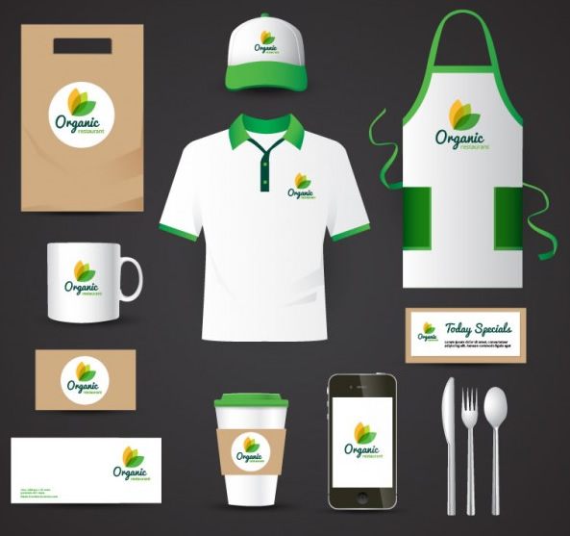
2
A IMAXE E A IDENTIDADE CORPORATIVA

Slide 52
Imaxe Corporativa
Identidade Corporativa
Son termos relacionados pero non sinónimos

Slide 53
Identidade Corporativa
Todo isto debe estar baixo un mesmo fío condutor para consolidar:
Unha experiencia de marca única.
Implica todos os detalles que definen a súa personalidade, tanto nas cuestión intanxibles como nas cuestión tanxibles
INTANXIBLES: filosofía, valores, ton e estilo de comunicación
TANXIBLES: productos e servizos

Slide 54
Identidade Corporativa
PERSONALIDADE DA EMPRESA

Slide 55
Imaxe Corporativa
Refírese exclusivamente á linguaxe visual e acota os recursos gráficos da marca.
Por exemplo: en Cocacola, o seu logo, o papa Noel, a cor vermella ou negra… En Apple, a mazá mordida, a cor branca, a estética limpa…

Slide 56
Imaxe Corporativa: elementos
Logo
Cor
Tipografía
Slogan
Apariencia
todo o que faga a empresa (xa sexan folletos, publicidade, cartas, o uniforme dos traballadores, tarxetas de presentación…) terá que guiarse pola imaxe corporativa que se elixa.

Slide 57
A identidade corporativa é o conxunto de atributos que se outorgan a una marca e que axudan a definila e a imaxe corporativa son exclusivamente os detalles visuais que a caracterizan e axudan a diferenciala.
A identidade corporativa inclúe a súa imaxe visual (é dicir a imaxe corporativa)
Pero a identidade corporativa é máis ampla: a personalidade da empresa (forma de operar, o que quere transmitir… por exemplo: respeto á natureza, xovialidade, etc.)
A imaxe corporativa (o visual, o gráfico) ten que estar relacionada coa identidade da empresa.
Por exemplo: se queremos transmitir respeto á natureza ou ecoloxía, poderíamos usar cores verdes, etc.

